Slide 1
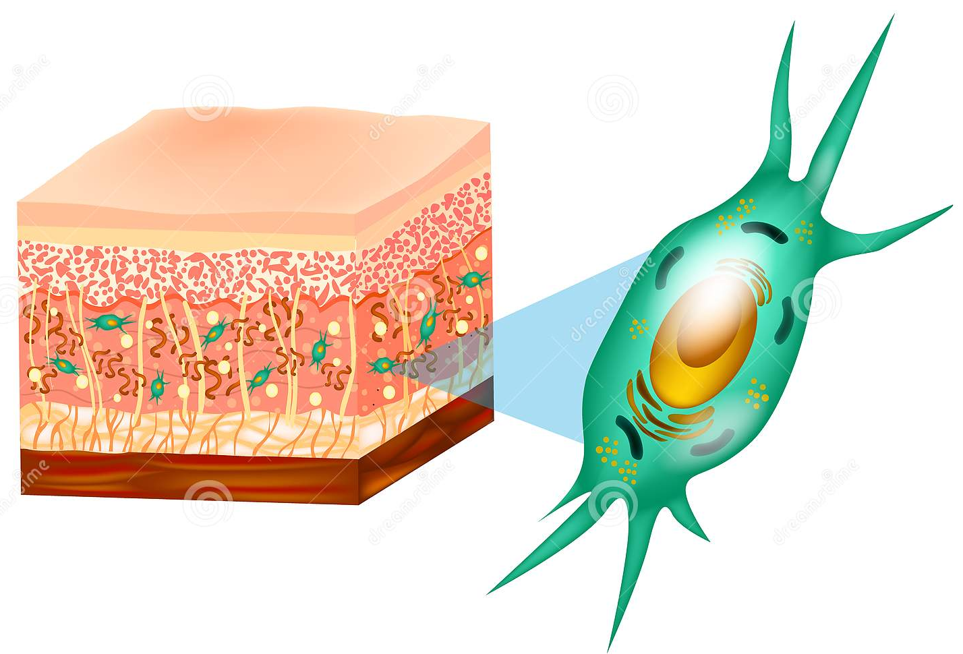
FIBROBLASTOS
Los fibroblastos son células localizadas en grandes cantidades en la dermis, responsables de la formación y remodelación del tejido. Son los responsables de la formación de colágeno, elastina y ácido hialurónico en nuestro cuerpo

Slide 2
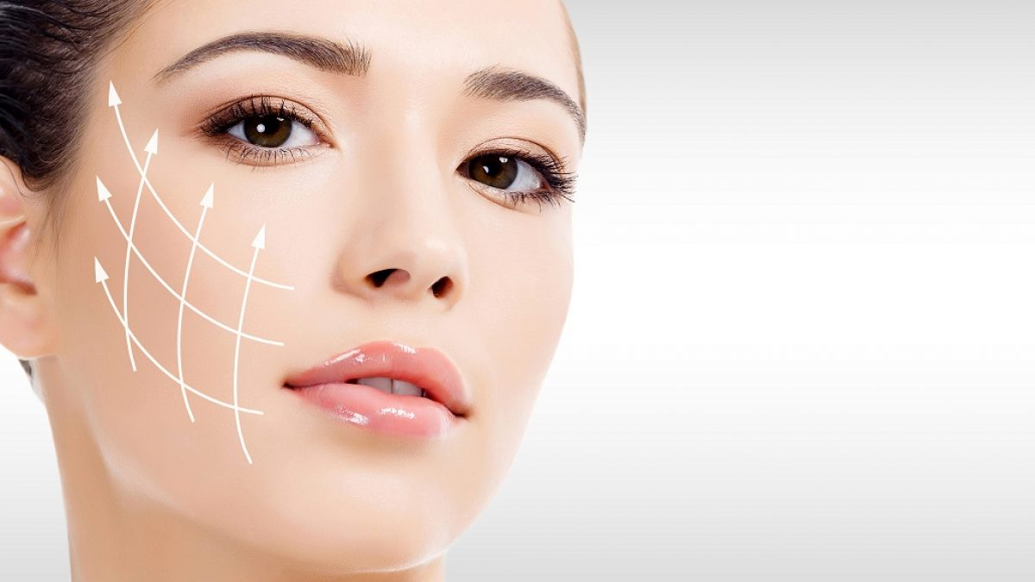
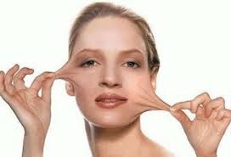
El colágeno es una proteína esencial que está presente en todo nuestro cuerpo. Lo encontramos en los huesos, los tendones, los músculos y la piel; y su principal función es brindar fuerza, estructura y soporte a la piel, es decir, mantiene la firmeza
La elastina es alrededor de mil veces más flexible que el colágeno. Presta elasticidad al tejido de la piel.

Slide 3
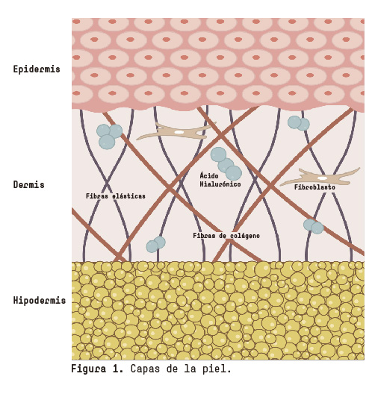
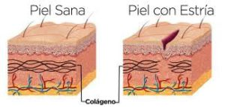

Slide 4
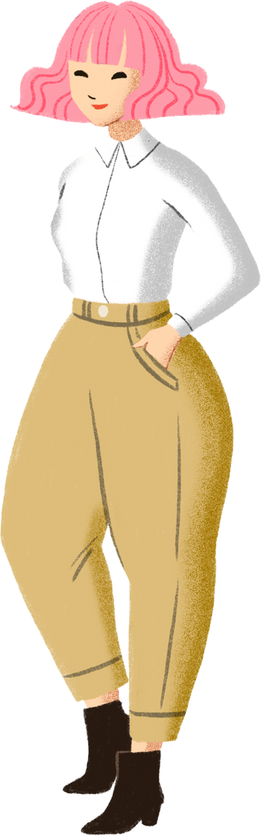
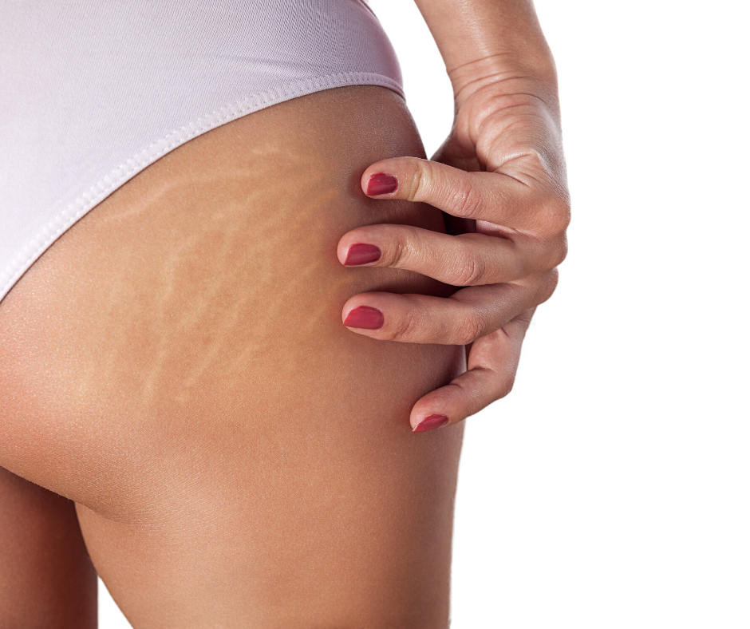
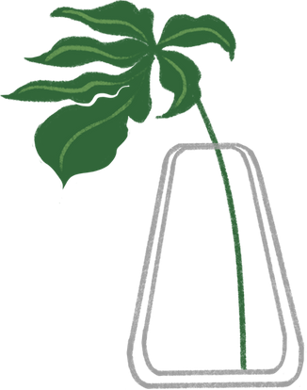
CONCEPTOS
ESTRÍAS:
Atrofias cutáneas con degradación de las fibras colágenas y elásticas, que ocasionan “fracturas” lineales en la dermis

Slide 5
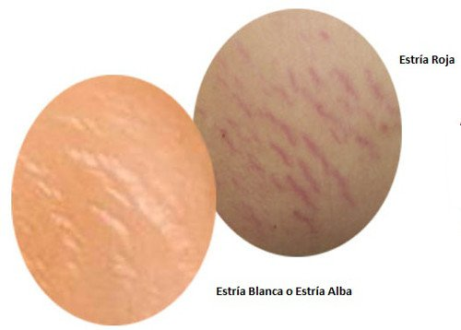
DIAGNÓSTICO
LOCALIZACIÓN:
Las más frecuentes son en: senos, glúteos, muslos, caderas y abdomen, pero también se pueden presentar en los brazos, región lubo-sacra y en la zona de articulación de las extremidades
SIGNOS CUTÁNEOS:
Se observan líneas onduladas y paralelas, aunque se ubican en el tejido conjuntivo son muy visibles por el adelgazamiento y hundimiento de la epidermis y por el color violáceo, rojizo cuando su formación es reciente y o nacarado cuando ha pasado un tiempo y se ha generado una cicatriz

Slide 7
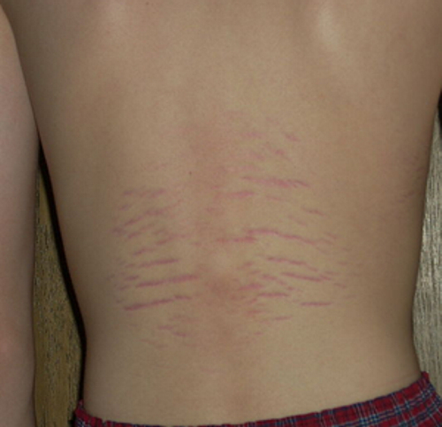
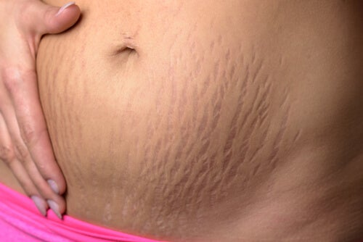
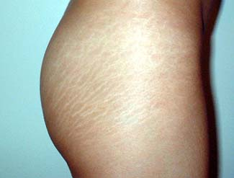
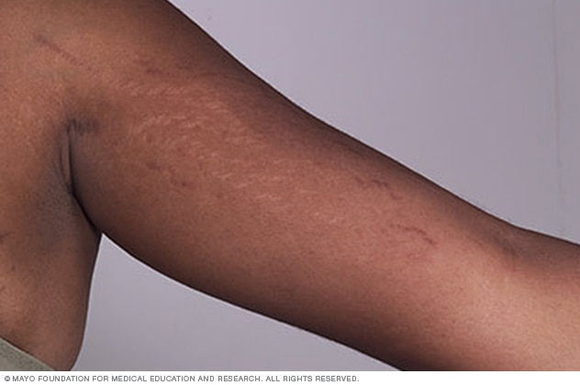

Slide 8
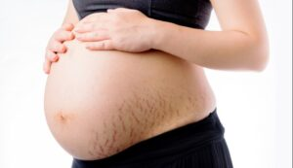
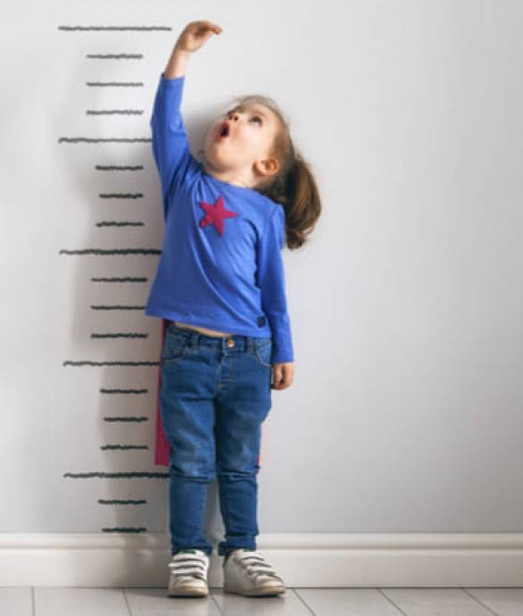
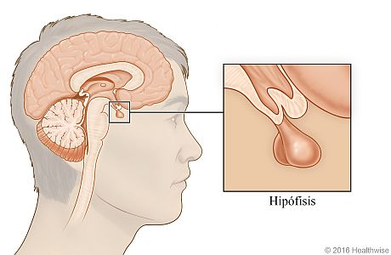
Factores físicos
Factores endócrinos

Slide 9
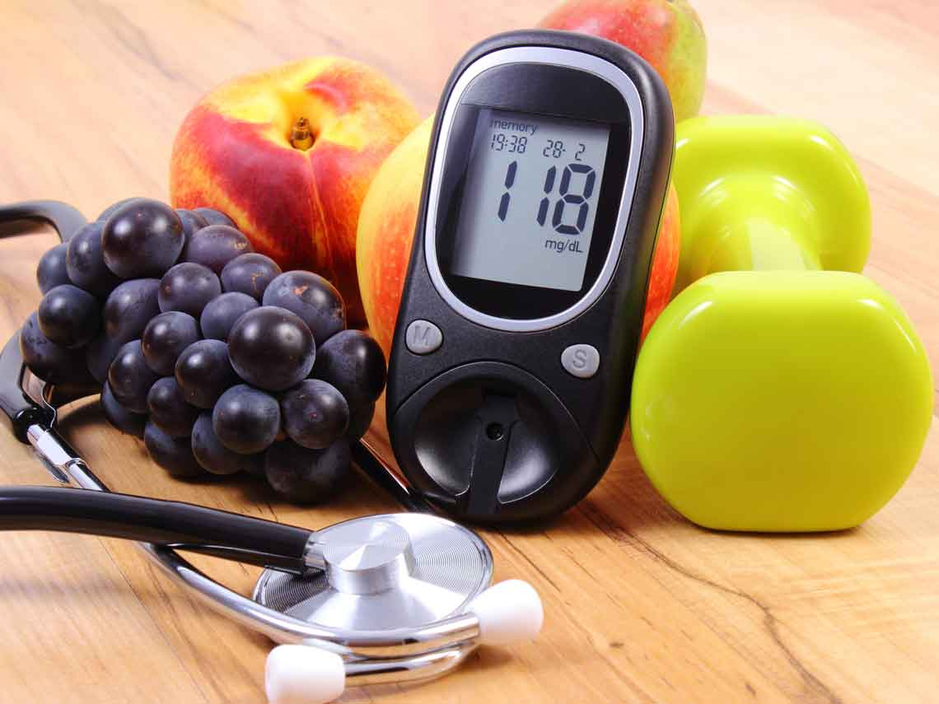
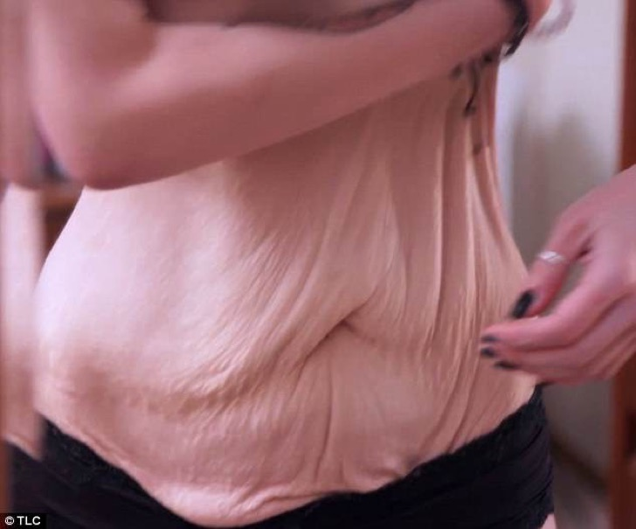
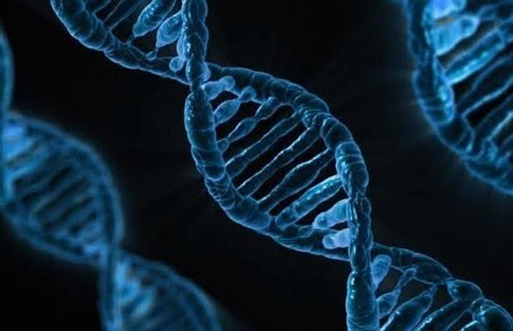
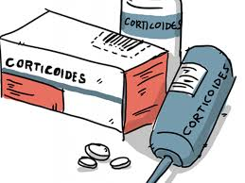
Disfunciones metabólicas
Adelgazamientos bruscos
Factores genéticos
Otros factores

Slide 10
TRATAMIENTO ESTÉTICO DE LAS ESTRÍAS
TÉCNICAS COSMETOLÓGICAS
-Hidrolizados de elastina y colágeno, silicio orgánico, extractos vegetales
-Vitamina E, Retinol
-Activadores de metabolismo como ácidos orgánicos
-Sustancias cicatrizantes como la centella asiática
TÉCNICAS MANUALES:
-Micromasajes estimulantes de la circulación ( presoterapia)
TÉCINAS ELÉCTRICAS:
-Corrientes eléctricas
-Alta frecuencia ( técnica de chisporroteo 15 minutos en cada estría)
-Láser de He-Ne
TÉCNICAS MECÁNICAS:
-Microdermoabrasión con puntas de diamante (estimulan la regeneración celular)

Slide 11
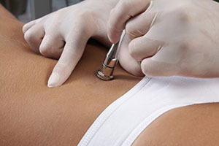
IMPORTANCIA PROFESIONAL
ESTRÍAS:
Los tratamientos estéticos son poco eficaces en la eliminación de las estrías. Sin embargo aunque las estrías no desaparecen se puede disimular y prevenir su aparición y extensión.
Los tratamientos estéticos irán dirijidos a mantener un buen estado de la piel, mejorar la elasticidad de la dermis y la hidratación de la epidermis.

Slide 12
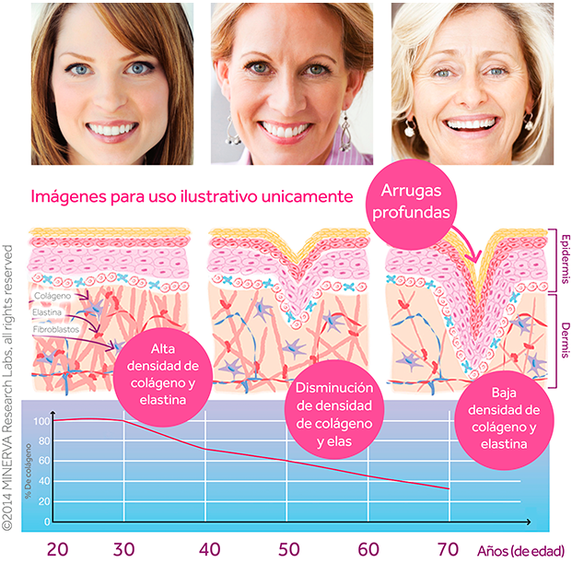
Flacidez

Slide 13
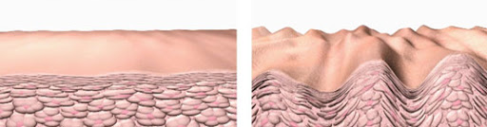
CONCEPTOS
DIAGNÓSTICO:
Buena anamnesis ( edad, hàbitos de vida, enfermedades y enfermedades)
Visual: zonas caídas
Tacto: pliegue cutáneo caído y pérdida de tono con técnica de detección,
FLACIDEZ:
Alteración de los tejidos de la piel caracterizada por la pérdida de tono y elasticidad. Consecuencia del envejecimiento, después del embarazo, después de enfermedades muy debilitantes o de pérdidas de peso bruscas

Slide 14
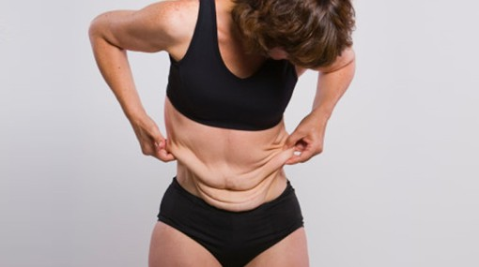
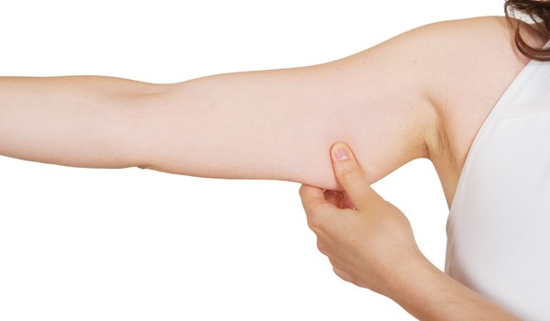
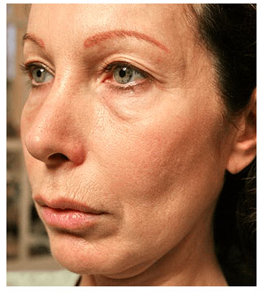
Pérdidas de peso repentinas
Falta de ejercicio
Maltrato a la piel ( mal uso de cosméticos y agresiones a la elasticidad)

Slide 15
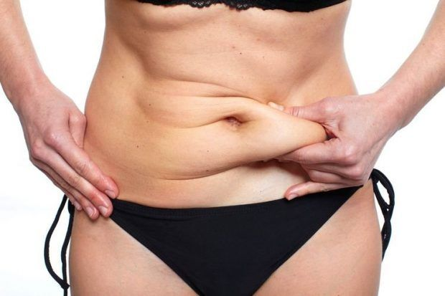
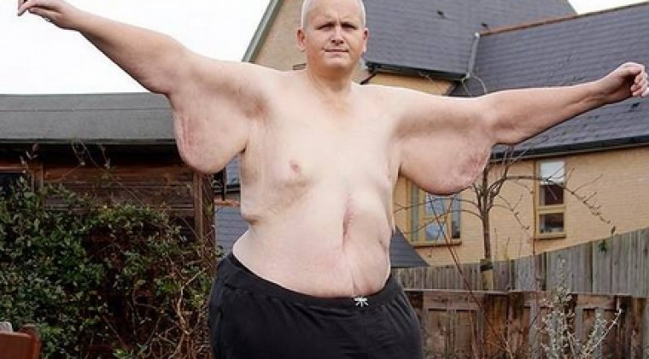
Flacidez cutánea
Flacidez muscular

Slide 16
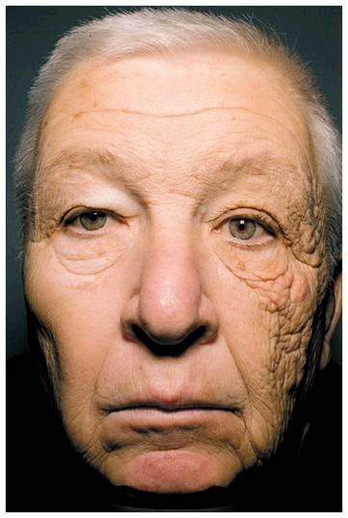
CONCEPTOS
ELASTOSIS:
Pérdida de las fibras elásticas como consecuencia de un envejecimiento cutáneo o actínico.
La capacidad de la piel de sintetizar elastina disminuye a partir de la 4ta década

Slide 17
TRATAMIENTO ESTÉTICO DE FLACIDEZ Y ELASTOSIS
TÉCNICAS COSMETOLÓGICAS
- Regeneradores celulares: oligoelementos, hidrolizados de colágeno y elastina, Vit A,E, C, extractos placentarios y vegetales como células madre vegetales y polifenoles.
TÉCNICAS MANUALES:
-Masaje manual
- Masaje indirecto con ayuda de HF
TÉCINAS ELÉCTRICAS:
-HF (Sobre todo chisporroteo)
Corrientes eléctricas
Fototerapia
Radiofrecuencia ( Hifu)
TÉCNICAS MECÁNICAS:
-Vacumterapia y microdermabración ( respetando las fibras musculares y evitando flacidez)
TÉCNICAS HIDROTERMALES:
-Gimnasia vascular con chorros y duchas estimulantes

Slide 18
Unir
Son atrófias cutáneas , se observan como líneas onduladas y paralelas de color violáceo o nacarado
ESTRÍAS
Son causadas por tratamientos prolongados de corticoides, pubertad o embarazo,
FLACIDEZ
Alteración de los tejidos caracterizada por falta de tono y elasticidad
ELASTOSIS
Pérdida de las fibras elásticas y colágenas en el envejecimiento actínico y cutáneo
ESTRÍAS

